Slide 1



Slide 2
목차
A table of Contents
#1,
ORM (Object Relational Mapping)
#2,
Mybatis
#3,
Mybatis vs iBATIS
#4,
Mybatis Dynamic Query
Notes:
첫번째로 ORM이라는 것을 먼저 설명하고
다음은 Mybatis의 데이터흐름, 구성요소들에 대해서 설명하고
세번째로는 Mybatis 와 iBATIS 비교하고
마지막으로 Mybatis 동적쿼리에 대해 설명하도록 하겠습니다

Slide 3
목차
A table of Contents
#1,
ORM (Object Relational Mapping)
#2,
Mybatis
#3,
Mybatis vs iBATIS
#4,
Mybatis Dynamic Query
Notes:
첫번째로 ORM이라는 것을 먼저 설명하고
다음은 Mybatis의 데이터흐름, 구성요소들에 대해서 설명하고
세번째로는 Mybatis 와 iBATIS 비교하고
마지막으로 Mybatis 동적쿼리에 대해 설명하도록 하겠습니다

Slide 4
목차
A table of Contents
#1,
ORM (Object Relational Mapping)
#2,
Mybatis
#3,
Mybatis vs iBATIS
#4,
Mybatis Dynamic Query
Notes:
첫번째로 ORM이라는 것을 먼저 설명하고
다음은 Mybatis의 데이터흐름, 구성요소들에 대해서 설명하고
세번째로는 Mybatis 와 iBATIS 비교하고
마지막으로 Mybatis 동적쿼리에 대해 설명하도록 하겠습니다

Slide 5
목차
A table of Contents
#1,
ORM (Object Relational Mapping)
#2,
Mybatis
#3,
Mybatis vs iBATIS
#4,
Mybatis Dynamic Query
Notes:
첫번째로 ORM이라는 것을 먼저 설명하고
다음은 Mybatis의 데이터흐름, 구성요소들에 대해서 설명하고
세번째로는 Mybatis 와 iBATIS 비교하고
마지막으로 Mybatis 동적쿼리에 대해 설명하도록 하겠습니다

Slide 6
목차
A table of Contents
#1,
ORM (Object Relational Mapping)
#2,
Mybatis
#3,
Mybatis vs iBATIS
#4,
Mybatis Dynamic Query
Notes:
첫번째로 ORM이라는 것을 먼저 설명하고
다음은 Mybatis의 데이터흐름, 구성요소들에 대해서 설명하고
세번째로는 Mybatis 와 iBATIS 비교하고
마지막으로 Mybatis 동적쿼리에 대해 설명하도록 하겠습니다

Slide 7





Part 1
ORM (Object Relational Mapping)
어플리케이션
ORM
데이터베이스
“어플리케이션 객체와 데이터베이스의 데이터를 연결하는 기술”
Notes:
ORM은 Object Relational Mapping 이라는 단어로 객체지향언어로 만들어진(클릭)
어플리케이션의 객체와 데이터베이스의 데이터의 관계를 Mapping하는 기술을 뜻합니다

Slide 8









Part 1
ORM (Object Relational Mapping)
ORM Framework
Notes:
객체지향언어인 자바, 파이썬, C++에는 다양한 ORM Framework들이 이용되고 있습니다.
자바의 ORM Framework 는 오늘의 주제인 Mybatis가 있고,
Mybatis와 조금 다르게 SQL을 사용하지않는 JPA 분류의 HiberNate 와 EclipseLink 가 있습니다.
파이썬은 Django, storm, sqlalchemy, C++ 은 QxOrm 등이 있습니다.

Slide 9
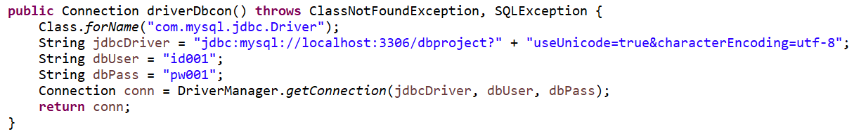
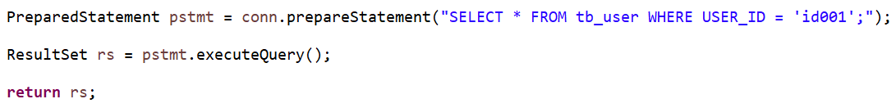
Part 1
ORM (Object Relational Mapping)
ORM Framework가 왜 필요한가?
Notes:
왜 ORM Framework가 필요한가 하면
이 코드는 제가 학원에 다닐때 작성했던코드를 조금 수정한건데요
ORM을 사용하지 않으면 DriverManager로 Connection 하고
그 connectio과 prepareStatement 혹은 statement를 이용해서 쿼리를 준비해서
executeQuery()로 쿼리를 실행합니다
쿼리의 결과는 또 ResultSet에 담아서 사용을하게 됩니다.
아 그리고 이 코드에서 빠진게 있는데 connection 을 close까지 해줘야하는데 이렇게 복잡하고 길게
코드를 작성해야하는 일을 없애주는 것이 ORM Framework 입니다.

Slide 10
목차
A table of Contents
#1,
ORM (Object Relational Mapping)
#2,
Mybatis
#3,
Mybatis vs iBATIS
#4,
Mybatis Dynamic Query
Notes:
첫번째로 ORM이라는 것을 먼저 설명하고
다음은 Mybatis의 데이터흐름, 구성요소들에 대해서 설명하고
세번째로는 Mybatis 와 iBATIS 비교
마지막으로 Mybatis 와 JPA 와 비교를 하는 순서로 발표를 진행 하겠습니다

Slide 11
Part 2
Mybatis
Mybatis Access Layer
Data Access Layer
Mybatis Framework
DAO
SqlSession
DB 접근
Presentation Layer
DAOImpl
SqlSessionFactory
Controller
sqlMapConfig.xml
SeviceImpl
Service
mapper.xml
jdbc.properties
Service Layer
Notes:
Mybatis를 이용하여 데이터베이스에 접근하는 계층별 흐름입니다
일반적으로 많이 사용되고 있는 컨트롤러 서비스 DAO 레이어가 있고
이제 DAO에서 Mybatis Framework로 요청과 응답을 받게 되는데요
Mybatis는 구성요소인 mapper, jdbc의 파라미터들과 sqlMapConfig의 설정들을 가지고
SqlSessingFactory를 생성하고

Slide 12
Part 2
Mybatis
Mybatis Component
jdbc.properties
DB접속에 사용되는 파라미터들을 저장
mapper.xml
실행할 SQL을 정의해 놓은 파일, SQL 실행결과를 Result Object에 자동 바인딩
SqlMapConfig.xml
Mybatis 설정파일
SqlSessionFactory
Mybatis 설정파일을 바탕으로 SqlSession을 생성
SqlSession
핵심적인 역할을 하는 클래스, SQL실행과 트랜잭션 수행

Slide 13
Part 2
Mybatis
Processing to run once
Processing to run per request
(4)
DAO.java
Mapper
Interface
SqlSession
Factory
Builder
Application
Mapper
Interface
(1)
(8)
Mapper
Interface
(5)
(2)
(3)
(7)
(9)
Mapper.xml
Mybatis
Config File
SqlSession Factory
SqlSession.
Mapping
File
Mapping
File
(6)
(10)
Mapping
File
(11)
Database
Provided
By Mybatis
Implements by Developer
Notes:
왼쪽 부분은 프로그램이 실행되면 한번 실행되고 오른쪽은 요청이 있을 때마다 실행이됩니다
1 응용 프로그램이 SqlSessionFactoryBuilder로 SqlSessionFactory를 빌드하도록 요청합니다.
2 SqlSessionFactoryBuilder는 SqlSessionFactory를 생성하기 위한 MyBatis 구성 파일을 읽습니다.
3 SqlSessionFactoryBuilder는 MyBatis 구성 파일의 정의에 따라 SqlSessionFactory를 생성합니다.
4 클라이언트가 응용 프로그램에 대한 프로세스를 요청합니다.
5 응용 프로그램은 SqlSessionFactoryBuilder를 사용하여 빌드된 SqlSessionFactory에서 SqlSession을 가져옵니다.
6 SqlSessionFactory는 SqlSession을 생성하고 이를 애플리케이션에 반환합니다.
7 응용 프로그램이 SqlSession에서 구현 개체를 가져옵니다.
8 응용 프로그램이 매퍼 인터페이스 메서드를 호출합니다.
9 매퍼 인터페이스의 구현 개체가 SqlSession 메서드를 호출하고 SQL 실행을 요청합니다.
10 SqlSession은 매핑 파일에서 실행할 SQL을 가져와 SQL을 실행합니다.

Slide 14
목차
A table of Contents
#1,
ORM (Object Relational Mapping)
#2,
Mybatis
#3,
Mybatis vs iBATIS
#4,
Mybatis Dynamic Query
Notes:
첫번째로 ORM이라는 것을 먼저 설명하고
다음은 Mybatis의 데이터흐름, 구성요소들에 대해서 설명하고
세번째로는 Mybatis 와 iBATIS 비교
마지막으로 Mybatis 와 JPA 와 비교를 하는 순서로 발표를 진행 하겠습니다

Slide 15

Part 3
Mybatis vs iBATIS
Apache Project Team
JDK 1.4 이상
com.ibatis.*
sqlMap
parameterClass,
resultClass
#var#
$var$
Google Code Team
JDK 1.5이상
org.apache.ibatis.*
Mapper
parameterType
resultType
#{var}
${var}
sqlMapClient DI
Annotation

Slide 16
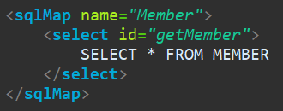
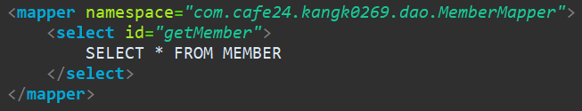
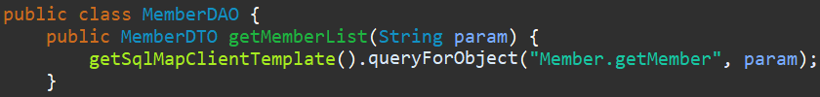

Part 3
Mybatis vs iBATIS
sqlMapClient DI
SqlMapConfig.xml
SqlMap.xml (Member_SQL.xml)
DAO (MemberDAO.java)
Annotation
Mapper.xml (MemberMapper.xml)
DAO (MemberMapper.java)
Notes:
우선 iBatis 같은 경우는 SqlMapConfig.xml 에서 sqlMap을 등록해주고
sqlMap에서 실질적으로 사용되는 쿼리와 name을 지정해줍니다
그리고 DAO에서 호출할때는 sqlMapTemplate을 이용해서 호출하는 방식었다면
Mybatis에서는 SqlMapConfig에 따로 등록하지 않고 mapper.xml에서 namespace로 dao를 등록해주고
DAO에 annotation을 추가해주면 Mapper와 DAO가 연결이 되게 됩니다
호출을 할때는 mapper의 id와 dao의 메서드명을 같게 하면 호출을 할 수 있습니다.
iBatis에서는 DAO의 메서드를 호출하고 다시 sqlMapTemplate를 호출했다면
Mybatis는 DAO interfac의 메서드를 호출만하면 되니 iBatis에 비해 조금더 수훨해진걸 알수있습니다.

Slide 17
Part 3
Mybatis vs iBATIS
<isEqual>
<inNotEqual>
<isNull>
<isNotNull>
<isEmpty>
<isNotEmpty>
<if>
Notes:
그리고 iBatis의 isEqual, ……. , isNotEmpty 와 같은 동적쿼리 태그들이 전부 사라지고
If 하나로 사용할 수 있게 되었습니다

Slide 18
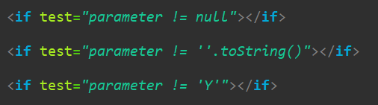
Part 3
Mybatis vs iBATIS
<isEqual>
<inNotEqual>
<isNull>
<isNotNull>
<isEmpty>
<isNotEmpty>
<if>
Notes:
if 태그 안에 test 속성에 Boolean 형태의 식을 넣어 사용을 할 수 있어서
Ibatis의 여러 태그들을 if 태그 하나로 사용할 수 있게 되었습니다

Slide 19
목차
A table of Contents
#1,
ORM (Object Relational Mapping)
#2,
Mybatis
#3,
Mybatis vs iBATIS
#4,
Mybatis Dynamic Query
Notes:
첫번째로 ORM이라는 것을 먼저 설명하고
다음은 Mybatis의 데이터흐름, 구성요소들에 대해서 설명하고
세번째로는 Mybatis 와 iBATIS 비교
마지막으로 Mybatis 와 JPA 와 비교를 하는 순서로 발표를 진행 하겠습니다

Slide 20
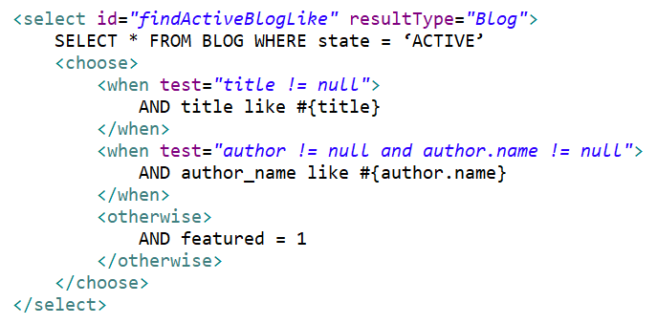
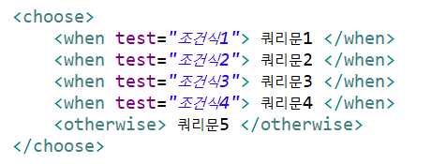
Part 4
Mybatis Dynamic Query
<choose>, <when>, <otherwise>
“CASE문과 유사”
Notes:
만약 <when>태그의 조건식중 true 반환한 것이 없다면 <otherwise> 태그 내에 작성된 쿼리문이 실행됩니다. <otherwise>태그는 생략 가능합니다.

Slide 21
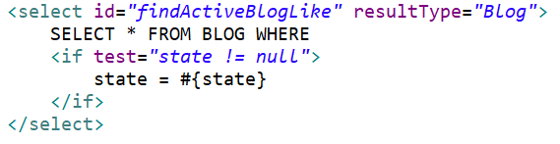
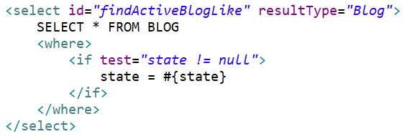
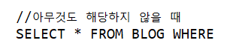
Part 4
Mybatis Dynamic Query
<trim>, <where>, <set>

Slide 22
Part 4
Mybatis Dynamic Query
<trim>, <where>, <set>
<trim prefix=“”>
<trim prefixOverrides=“”>
<trim suffix=“”>
<trim suffixOverrides =“”>
trim문에 의해 생성되는 SQL 구문 앞에 추가적인 문자를 넣음
trim문에 의해 생성되는 SQL 구문 앞에 해당 문자가 있으면 삭제
trim문에 의해 생성되는 SQL 구문 뒤에 추가적인 문자 넣음
trim문에 의해 생성되는 SQL 구문 뒤에 해당 문자가 있으면 삭제

Slide 23
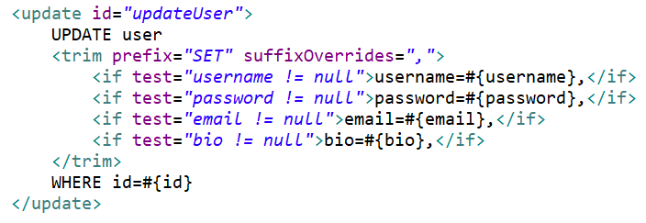
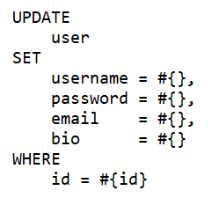
Part 4
Mybatis Dynamic Query
<trim>, <where>, <set>

Slide 24

보 안 교 육

